Slide 1
المعالجات المحاسبية لاكتساب الأصول
Accounting for Assets Acquisition
Prof. Dr. Bushra Al-Mashhadani
2020-2021

Slide 2

المعالجات المحاسبية لاندماج الاعمال
1- تعريف الاندماج و توضيح المعالجات المحاسبية الخاصة
بالاندماج عن طريق اكتساب الاصول ‏
2- ‏المعالجة المحاسبية الخاصة بنفقات الاكتساب ‏
3- تصنيف المقابل المحتمل في عملية الاكتساب والمحاسبة عنه

Slide 3
اولاً: تعريف الاندماج و توضيح المعالجات المحاسبية الخاصة باكتساب الاصول ‏
اندماج الاعمال : هو ان تصبح نشاطات او عمليات شركتين او اكثر تحت سيطرة شركة واحدة وملكية مشتركة
ويتمثل الدافع الاقتصادي الاساسي لاندماج الشركات مهما كان نوعه في زيادة القيمة الاقتصادية للشركات الداخلة في الاندماج .
تتم المحاسبة عن اندماج الاعمال وفقا ً لطريقة الاكتساب التي اوصت بها معايير الابلاغ المالي الدولية IFRS بدلا ً من الطريقتين المعمول بهما ً سابقا ً وهما طريقة توحيد المصالح وطريقة الشراء ، حيث كان الهدف من التغيير هو التوصية بطريقة واحدة ينتج عن تطبيقها تقارير مالية شفافة وقابلة للمقارنة ، وكذلك المحاسبة عن الاعمال المكتسبة بالقيمة العادلة في تاريخ الاكتساب وليس بالكلفة .

Slide 4
اولاً: تعريف الاندماج و توضيح المعالجات المحاسبية الخاصة باكتساب الاصول ‏
ملاحظة: وفقا ً للمعيار الدولي IFRS 3 من معايير الابلاغ المالي الدولية ، ان تشكل الاصول المكتسبة والالتزامات المضمونة اعمالا ً تجارية ، وان كانت الاصول المكتسبة لا تشكل اعمالا ً تجارية عندها يتطلب من الشركة التي تعد القوائم المالية ان تعالج المعاملة او الحدث محاسبيا ً على اساس حيازة اصل .

Slide 5
المعالجات المحاسبية للاندماج عن طريق اكتساب الاصول
يتم معالجة الاندماج في ظل طريقة اكتساب الاصول على انه اكتساب واحدة او اكثر من الشركات من قبل شركة اخرى ويتم في ظل هذا النوع من الاكتساب احتفاظ الشركة المشترية (الشركة الدامجة) بشخصيتها المعنوية المستقلة مقابل الغاء الشخصية المعنوية المستقلة للشركة المشتراة ( الشركة المندمجة) ، حيث يتم غلق سجلات الشركة المشتراة ونقل اصولها والتزاماتها الى سجلات الشركة المشترية .

Slide 6
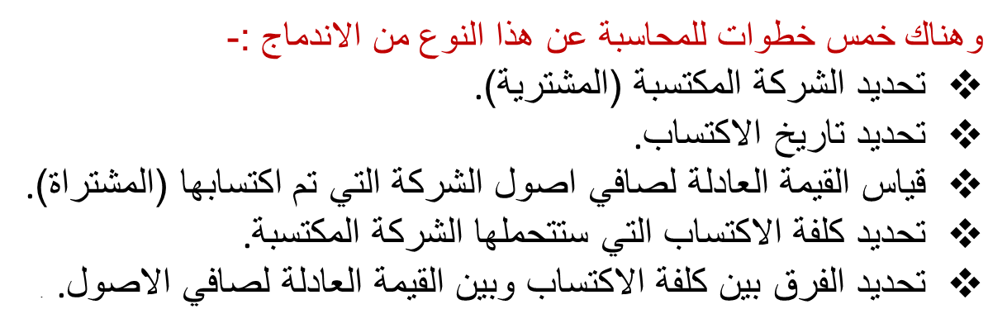
المعالجات المحاسبية للاندماج عن طريق اكتساب الاصول

Slide 7
المعالجات المحاسبية للاندماج عن طريق اكتساب الاصول
وعندما يتم الاكتساب بنسبة 100% من خلال اصدار الاسهم فان الاصول المكتسبة مقابل الاسهم يتم اثباتها بالقيمة العادلة للاسهم المصدرة او القيمة العادلة للاصول المكتسبة ايهما ً اكثر وضوحا ً ، فاذا كانت الاسهم من النوع التي يتم التداول بها وبشكل فعال ولديها سعر سوق واضح ، فان القيمة السوقية للسهم تعد مقياس او دليل اوضح للقيمة العادلة مقارنة مع الاقيام المخمنة لصافي اصول الشركة المشتراة .

Slide 8
المعالجات المحاسبية للاندماج عن طريق اكتساب الاصول
وعندما تكون الاسهم المصدرة جديدة او لا يتم التداول بها بشكل واسع ، يفضل عندها استخدام القيمة العادلة لصافي اصول الشركة ألمشتراة مع الاخذ بنظر الاعتبار طرح تكاليف الاصدار (لكل من الاسهم او السندات) المطلوبة لأكمال عملية الاندماج من القيمة المحددة للسهم او السند .
(ويمكن للشركة المشترية الحصول على اجمالي اصول شركة اخرى ‏من خلال استخدام النقد ، الديون ، الاسهم او الجمع بين تلك الطرق اعلاه ) .

Slide 9
المعالجات المحاسبية للاندماج عن طريق اكتساب الاصول
وفيما يلي بعض الامثلة التي توضح طريقة اكتساب الاصول وحسب طريقة الدفع التي ترغب بها الشركة ‏‏او التي تم الاتفاق عليها مسبقا ً بين طرفي عملية الاندماج :-‏
الطريقة الاولى : شراء اصول شركة بالكامل عن طريق الدفع النقدي :-
* اذا كانت تكلفة الاكتساب اكبر من القيمة العادلة لصافي الاصول فان الفرق يعد شهرة محل .‏

Slide 10

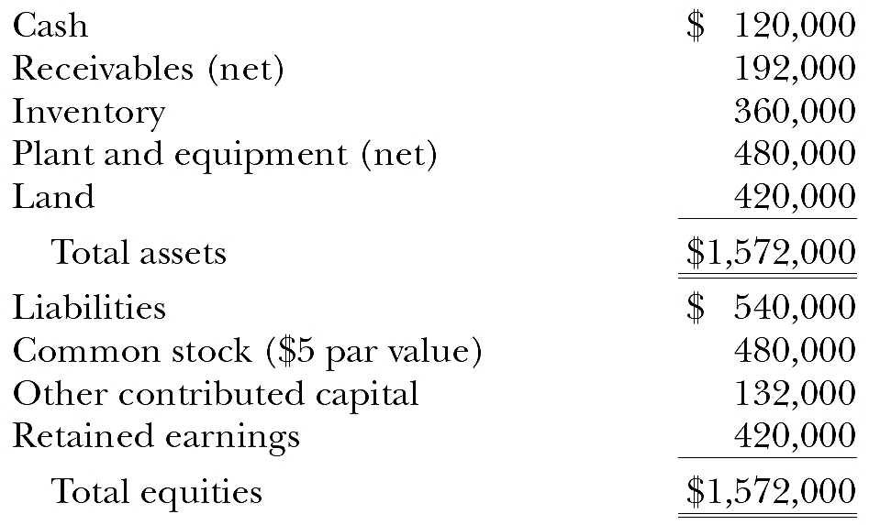
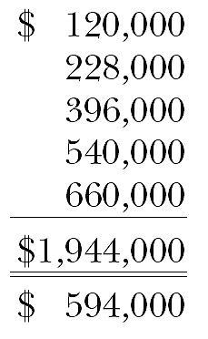
المعالجات المحاسبية للاندماج عن طريق اكتساب الاصول / الدفع النقدي
E2-1: Preston Company acquired the assets (except for cash) and assumed the liabilities of Saville Company. Immediately prior to the acquisition, Saville Company’s balance sheet was as follows:
Any Goodwill?

Slide 11
المعالجات المحاسبية للاندماج عن طريق اكتساب الاصول/الدفع النقدي
E2-1: A. Prepare the journal entry on the books of Preston Co. to record the purchase of the assets and assumption of the liabilities of Saville Co. if the amount paid was $1,560,000 in cash.
احتساب شهرة المحل
Fair value of assets, without cash $1,824,000
Fair value of liabilities 594,000
Fair value of net assets 1,230,000
Price paid 1,560,000
Goodwill $ 330,000

Slide 12
المعالجات المحاسبية للاندماج عن طريق اكتساب الاصول/الدفع النقدي
E2-1: A. Prepare the journal entry on the books of Preston Co. to record the purchase of the assets and assumption of the liabilities of Saville Co. if the amount paid was $1,560,000 in cash.
Receivables (net) 228,000
Inventory 396,000
Plant and equipment (net) 540,000
Land 660,000
Goodwill 330,000
Liabilities 594,000
Cash 1,560,000

Slide 13
المعالجات المحاسبية للاندماج عن طريق اكتساب الاصول/الدفع النقدي
*اما اذا كانت كلفة الاكتساب اقل من القيمة العادلة لصافي الاصول فيتم معالجة الفرق على انه ‏مكاسب متحققة جراء عملية الاندماج ‏
مكاسب الاندماج : هو المبلغ المتحقق لصالح الشركة الدامجة نتيجة المفاوضات الناجحة مع ‏مجلس ‏ادارة ‏الشركة المندمجة او غير المباشرة مع حملة الاسهم فيها ، ويتضمن معالجة محاسبية ‏خاصة ‏سيتم ‏الاشارة اليها في المثال التالي :-‏

Slide 14
المعالجات المحاسبية للاندماج عن طريق اكتساب الاصول/الدفع النقدي
E2-1: B. Repeat the requirement in (A) assuming that the amount paid was $990,000.
حساب مكاسب الاندماج
Fair value of assets, without cash $1,824,000
Fair value of liabilities 594,000
Fair value of net assets 1,230,000
Price paid 990,000
Bargain purchase $ 240,000

Slide 15
المعالجات المحاسبية للاندماج عن طريق اكتساب الاصول/الدفع النقدي
E2-1: B. Repeat the requirement in (A) assuming that the amount paid was $990,000.
Receivables (net) 228,000
Inventory 396,000
Plant and equipment (net) 540,000
Land 660,000
Liabilities 594,000
Cash 990,000
Gain on acquisition (ordinary) 240,000

Slide 16
المعالجات المحاسبية للاندماج عن طريق اكتساب الاصول/الدفع النقدي
* ملاحظة : في السابق كانت المعالجة المحاسبية لمكاسب الاندماج تعتبر غير مقبولة في الواقع العملي بسبب تعارضها مع ألمبادىء المحاسبية المقبولة عموما GAAP)) لكون الايرادات لا تتحقق الا عند البيع وليس الشراء ، ولكن في الوقت الحالي تسمح المعايير الدولية للأبلاغ المالي بالاعتراف بمكاسب الاندماج عند اكتساب اصول الشركة .

Slide 17
المعالجات المحاسبية للاندماج عن طريق اكتساب الاصول/اصدار الاسهم
الطريقة الثانية : شراء اصول شركة بالكامل عن طريق اصدار اسهم :-
The balance sheets of Portello Company and Sanchez Company as of January 1, 2014, are presented below. On that date, after an extended period of negotiation, the two companies agreed to merge. To effect the merger, Portello Company is to exchange its unissued common stock for all the outstanding shares of Sanchez Company in the ratio of 1/2 share of Portello for each share of Sanchez. Market values of the shares were agreed on as Portello, $48; Sanchez, $24. The fair values of Sanchez Company’s assets and liabilities are equal to their book values with the exception of plant and equipment, which has an estimated fair value of $720,000

Slide 18
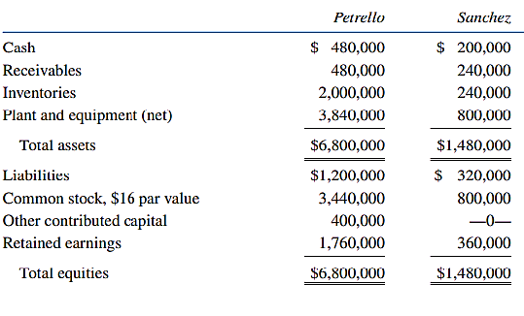
المعالجات المحاسبية للاندماج عن طريق اكتساب الاصول/اصدار الاسهم
Required:
Prepare a balance sheet for Portello Company immediately after the merger.

Slide 19
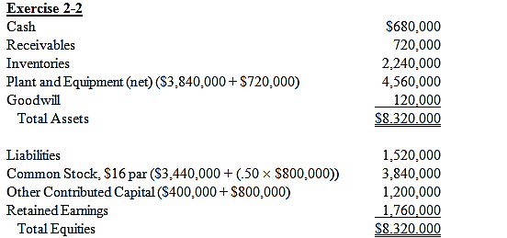
المعالجات المحاسبية للاندماج عن طريق اكتساب الاصول/اصدار الاسهم

Slide 20
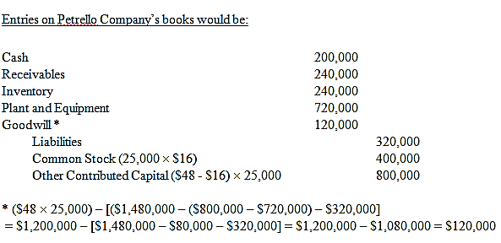
المعالجات المحاسبية للاندماج عن طريق اكتساب الاصول/اصدار الاسهم

Slide 21
المعالجات المحاسبية للاندماج عن طريق اكتساب الاصول/اصدار الاسهم
Example :-‎
Pretzel Company acquired the assets (except for cash) and assumed the liabilities of Salt ‎Company on January 2,2015. As compensation, Pretzel Company gave 30,000 shares of its ‎common stock, 15,000 shares of its 10% preferred stock, and cash of $50,000 to the ‎stockholders of Salt Company. On the acquisition date, Pretzel Company stock had the ‎following characteristics: ‎

Slide 22
المعالجات المحاسبية للاندماج عن طريق اكتساب الاصول/اصدار الاسهم
PRETZEL COMPANY
Stock Par Value Fair Value
Common $ 10 $ 25
Preferred 100 100
Immediately prior to the acquisition, Salt Company’s balance sheet reported the following book values and fair values:

Slide 23
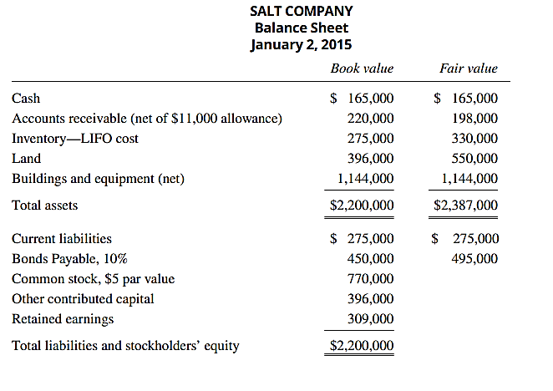
المعالجات المحاسبية للاندماج عن طريق اكتساب الاصول/اصدار الاسهم
Required:
Prepare the journal entry on the books of Pretzel Company to record the acquisition of the assets and assumption of the liabilities of Salt Company

Slide 24
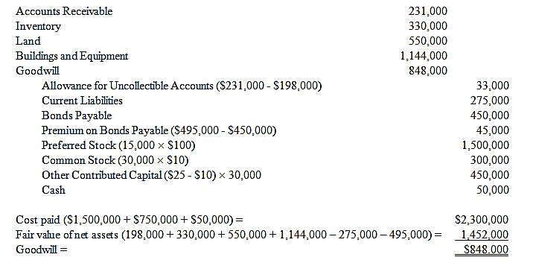
المعالجات المحاسبية للاندماج عن طريق اكتساب الاصول/اصدار الاسهم

Slide 25
المعالجات المحاسبية للاندماج عن طريق اكتساب الاصول/اوراق الدين
الطريقة الثالثة : شراء اصول شركة بالكامل باوراق الدين :-
Example :-
Purchase of Net Assets Using Bonds On January 1, 2014, Perez Company acquired all the assets and assumed all the liabilities of Stanton Company and merged Stanton into Perez. In exchange for the net assets of Stanton, Perez gave its bonds payable with a maturity value of $600,000, a stated interest rate of 10%, interest payable semiannually on June 30 and December 31, a maturity date of January 1, 2024, and a yield rate of 12%. Balance sheets for Perez and Stanton (as well as fair value data) on January 1, 2014, were as follows:-

Slide 26
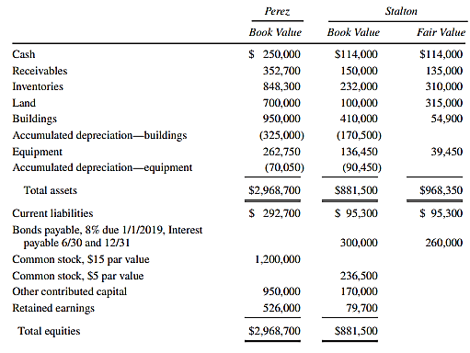
المعالجات المحاسبية للاندماج عن طريق اكتساب الاصول/اوراق الدين

Slide 27
المعالجات المحاسبية للاندماج عن طريق اكتساب الاصول/اوراق الدين

Slide 28
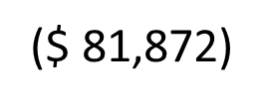
المعالجات المحاسبية للاندماج عن طريق اكتساب الاصول/اوراق الدين
Computation of Excess of Net Assets Received Over Cost
Cost (Purchase Price)
($531,178 plus liabilities assumed of $95,300 and $260,000) $886,478
Less: Total fair value of assets received $968,350
Excess of fair value of net assets over cost

Slide 29
ثانيا ً: المعالجة المحاسبية لاختبار انخفاض قيمة الشهرة
ملاحظة : اوصت المعايير الدولية للابلاغ المالي بعدم استنزاف شهرة المحل الناتجة عن الاندماج وانما اخضاعها سنوياً لاختبار ‏انخفاض القيمة في ظل المعيار المحاسبي ذا الصلة بهذا الموضوع ‏، ويتم اختبار انخفاض قيمة الشهرة لكل وحدة ابلاغ على اساس سنوي ووفقا ً للخطوات ادناه :-
1- تحديد عما اذا كان هناك انخفاض محتمل .
2- تحديد مقدار انخفاض قيمة الشهرة .

Slide 30
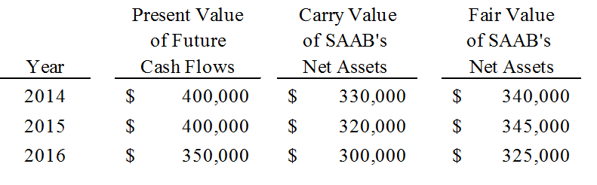
المعالجة المحاسبية لاختبار انخفاض قيمة الشهرة
Example:- On January 1, 2013, Porsche Company acquired the net assets of Saab Company for $450,000 cash. The fair value of Saab’s identifiable net assets was $375,000 on this date. Porsche Company decided to measure goodwill impairment using the present value of future cash flows to estimate the fair value of the reporting unit (Saab). The information for these subsequent years is as follows:
* Goodwill is not included

Slide 31
المعالجة المحاسبية لاختبار انخفاض قيمة الشهرة
EXAMPLE:-
On January 1, 2013, the acquisition date, what was the amount of goodwill acquired, if any?
Acquisition price $450,000
Fair value of identifiable net assets 375,000
Recorded value of Goodwill $ 75,000

Slide 32
المعالجة المحاسبية لاختبار انخفاض قيمة الشهرة
Example:- Part A&B: For each year determine the amount of goodwill impairment, if any, and prepare the journal entry needed each year to record the goodwill impairment (if any).
Carrying value of unit:
Carrying value of unit:
Carrying value of identifiable net assets 330,000
330,000
Carrying value of goodwill 75,000
Total carrying value of unit 405,000
Excess of carrying value over fair value $ 5,000
زيادة القيمة الدفترية على القيمة العادلة تعني أن الخطوة 2 مطلوبة.

Slide 33

المعالجة المحاسبية لاختبار انخفاض قيمة الشهرة
Step 2 - 2014
Implied value of goodwill 60,000
Carrying value of goodwill 75,000
Impairment loss $ 15,000
Impairment Loss Goodwill 15,000

Slide 34
المعالجة المحاسبية لاختبار انخفاض قيمة الشهرة
E2-10: Part A&B (continued)
Step 1 - 2015
Fair value of reporting unit $400,000
Carrying value of unit:
Carrying value of identifiable net assets 320,000
Carrying value of goodwill 60,000
Total carrying value of unit 380,000
Excess of fair value over carrying value $ 20,000
زيادة القيمة العادلة على القيمة الدفترية تعني أن الخطوة 2 غير مطلوبة.
* $75,000 (original goodwill) – $15,000 (prior year impairment)

Slide 35
المعالجة المحاسبية لاختبار انخفاض قيمة الشهرة
E2-10: Part A&B (continued)
Step 1 - 2016
Fair value of reporting unit $350,000
Carrying value of unit:
Carrying value of identifiable net assets 300,000
Carrying value of goodwill 60,000
Total carrying value of unit 360,000
Excess of carrying value over fair value $ 10,000
زيادة القيمة الدفترية على القيمة العادلة تعني أن الخطوة 2 مطلوبة.
* $75,000 (original goodwill) – $15,000 (prior year impairment)

Slide 36
المعالجة المحاسبية لاختبار انخفاض قيمة الشهرة
E2-10: Part A&B (continued)
Step 2 - 2016
Fair value of reporting unit $350,000
Fair value of identifiable net assets 325,000
Implied value of goodwill 25,000
Carrying value of goodwill 60,000
Impairment loss $ 35,000
Impairment Loss Goodwill 35,000
Goodwill 35,000

Slide 38
الافصاح عن شهرة المحل
اما من ناحية الافصاح عن شهرة المحل ، فقد اوصى مجلس معايير المحاسبة المالية الى الافصاح عن الشهرة كأصل ‏بالمبلغ الاجمالي لها في قائمة الميزانية العمومية ، كما يتم الافصاح عن مبلغ انخفاض قيمتها سنويا ً كعنصر منفصل ‏في كشف الدخل .‏

Slide 39
ثالثا : المعالجة المحاسبية الخاصة بنفقات الاكتساب
يتم الاعتراف بالتكاليف المباشرة وغير المباشرة المتكبدة نتيجة عملية الاكتساب ويتم حسابها بشكل منفصل في قيد منفرد عن قيد الاندماج ومعالجتها كمصروف يغلق في نهاية السنة المالية في كشف الدخل (باستثناء تكاليف اصدار السندات او حقوق الملكية) .

Slide 40
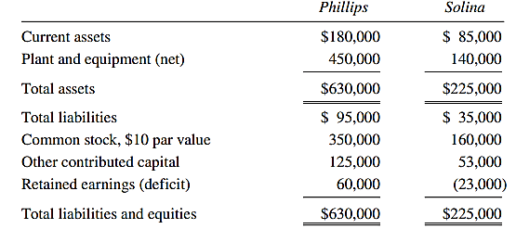
ثالثا : المعالجة المحاسبية الخاصة بنفقات الاكتساب
Example:-
Condensed balance sheets for Phillips Company and Solana Company on January 1, 2013, are as follows:

Slide 41
ثالثا : المعالجة المحاسبية الخاصة بنفقات الاكتساب
On January 1, 2013, the stockholders of Phillips and Solana agreed to a consolidation. Because FASB requires that one party be recognized as the acquirer and the other as the acquire , it was agreed that Phillips was acquiring Solana. Phillips agreed to issue 20,000 shares of its $10 par stock to acquire all the net assets of Solana at a time when the fair value of Phillips’ common stock was $15 per share. On the date of consolidation, the fair values of Solana's current assets and liabilities were equal to their book values. The fair value of plant and equipment was, however, $150,000. Phillips will incur $20,000 of direct acquisition costs and $6,000 in stock issue costs.
Required:
Prepare the journal entries on the books of Phillips to record the acquisition of Solana Company’s net assets.

Slide 42
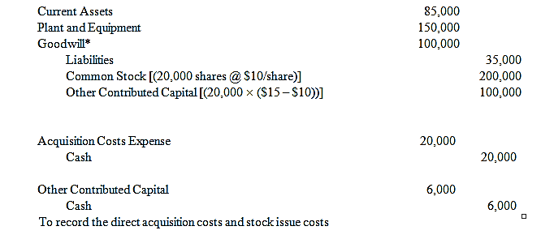
ثالثا : المعالجة المحاسبية الخاصة بنفقات الاكتساب
Solution :-

Slide 43
رابعا ً : المقابل المحتمل في عملية الاكتساب وتصنيفاته والمعالجة المحاسبية اللازمة له ‏:-‏
تتضمن اتفاقات الاكتساب في بعض الاحيان تعهد الشركة ألمشترية بدفع تعويضات اضافية الى مساهمي الشركة ‏المشتراة عند حصول احداث محددة في المستقبل في شكل نقدية او اصدار اوراق مالية اضافية ، ويتطلب الامر في ‏هذه الحالة قياس تلك التعهدات المحتملة واثباتها بالقيمة العادلة في تاريخ الاكتساب ، وتتضمن هذه التعهدات احتمالات ‏مشروطة مستندة الى الايرادات ، ضمانات حول اسعار الاوراق المالية المستقبلية والمدفوعات المحتملة المستندة الى ‏نتائج الدعاوى القضائية

Slide 44
رابعا ً : المقابل المحتمل في عملية الاكتساب وتصنيفاته والمعالجة المحاسبية اللازمة له ‏:-‏
حيث ان المساهمات المتوقعة للشركة المشتراة في ايرادات الشركة المشترية يعد عنصرا ً ‏مهما عند تحديد السعر الواجب دفعه الى الشركة المشتراة وبسبب الايرادات المستقبلية غير معروفة ، فان اتفاق ‏الشراء ممكن ان يتضمن تعهد بسداد تعويضات اضافية الى مساهمي الشركة المشتراة ، ويتم المحاسبة عن هذا الامر ‏من خلال اثبات قيد محاسبي في تاريخ الاتفاق يتضمن جانبه المدين حساب الشهرة ، في حين يتضمن جانبه الدائن ‏التزامات محتملة عن تعويضات مستقبلية لمساهمي الشركة المشتراة .‏

Slide 45
رابعا ً : المقابل المحتمل في عملية الاكتساب وتصنيفاته والمعالجة المحاسبية اللازمة له ‏:-‏
ملاحظة : يمثل حساب المقابل المحتمل (الالتزامات المحتملة) ديون على الشركة الدامجة لصالح مساهمي الشركة المندمجة يجب ‏سدادها عند تحقق الشرط الخاص بالأيرادات ، فاذا تحقق ذلك الشرط ، فيتم سداد مبلغ الاحتمالات نقدا ً .‏
اما في حالة عدم تحقق الشرط فيتم اغلاق حساب المقابل المحتمل في ح/ مكاسب التغير في التقديرات المحاسبية .‏

Slide 46
رابعا ً : المقابل المحتمل في عملية الاكتساب وتصنيفاته والمعالجة المحاسبية اللازمة له ‏:-‏
* تصنيف المقابل المحتمل كالتزام :-
Contingent consideration classified as a liability:
Illustration: Assume that P Company acquired all the net assets of S Company (current assets of $20,000, buildings for $400,000, and liabilities of $50,000 for cash of $510,000. P Company also agreed to pay an additional $150,000 to the former stockholders of S Company if the post combination revenues over the next two years equaled or exceeded $800,000. The fair value of the contingent consideration was estimated to be $60,000

Slide 47
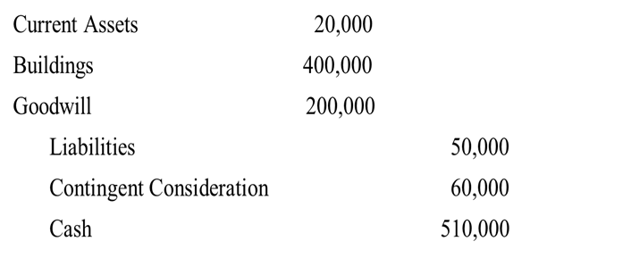
رابعا ً : المقابل المحتمل في عملية الاكتساب وتصنيفاته والمعالجة المحاسبية اللازمة له ‏:-‏
* تصنيف المقابل المحتمل كالتزام :-
‎.Illustration: P Company will make the following entry on the date of acquisition

Slide 48
رابعا ً : المقابل المحتمل في عملية الاكتساب وتصنيفاته والمعالجة المحاسبية اللازمة له ‏:-‏
‏* تصنيف المقابل المحتمل كالتزام:-‏
نظرًا لتصنيف المقابل المحتمل كالتزام ، يتعين على شركة‏‎ P‎يتم إعادة قياس المقابل المحتمل كل ثلاثة ‏أشهر ‏والاعتراف بالتغيير في الدخل .‏
Illustration: If at the end of the first year, the likelihood has increased that the revenue ‎target will be met, P Company should assess an increase in the fair value of the ‎contingent consideration. If the fair value at the end of year one increased to $100,000 ‎P Company would make the following entry:‎

Slide 49
رابعا ً : المقابل المحتمل في عملية الاكتساب وتصنيفاته والمعالجة المحاسبية اللازمة له ‏:-‏
‏* تصنيف المقابل المحتمل كالتزام:-‏
Increase in Liability:
Loss from Contingent Consideration 40,000
Contingent Consideration 40,000

Slide 50
رابعا ً : المقابل المحتمل في عملية الاكتساب وتصنيفاته والمعالجة المحاسبية اللازمة له ‏:-‏
‏* تصنيف المقابل المحتمل كالتزام:-‏
المثال التوضيحي: ومن ناحية أخرى ، فقد أصبح من غير المحتمل أن يتم تحقيق أي من الأهداف ، يتعين على ‏شركة P إزالة المسؤولية تمامًا ، وستقوم بتسجيل القيد التالي‎-: ‎
Decrease in Liability:‎
Contingent Consideration 60,000 ‎
Gain from Contingent Consideration ‎ 60,000‎

Slide 51
رابعا ً : المقابل المحتمل في عملية الاكتساب وتصنيفاته والمعالجة المحاسبية اللازمة له ‏:-‏
‏* تصنيف المقابل المحتمل كحقوق ملكية :-‏
Contingent consideration classified as equity‏:‏
Illustration: Suppose that in the previous example, P Company agreed to issue an ‎additional 10,000 shares of $1 par value common stock to the former stockholders of S ‎Company if the post combination revenues over the next two years equaled or exceeded ‎‎$800,000. The fair value of the contingent consideration was estimated to be $40,000.‎

Slide 52
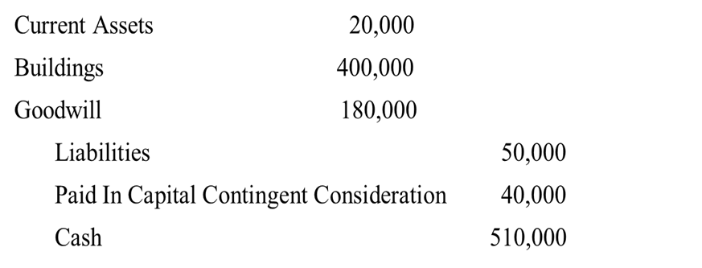
رابعا ً : المقابل المحتمل في عملية الاكتساب وتصنيفاته والمعالجة المحاسبية اللازمة له ‏:-‏
ستقوم شركة ‏P‏ بتسجيل القيد التالي في تاريخ الاكتساب :-‏

Slide 53
رابعا ً : المقابل المحتمل في عملية الاكتساب وتصنيفاته والمعالجة المحاسبية اللازمة له ‏:-‏
Contingent consideration classified as equity:‎
Illustration: P Company would not remeasure the paid in capital balance based on changes in the fair value of the ‎common stock. Suppose that the contingent consider was paid.
P Company would make the following entry:‎

Slide 54
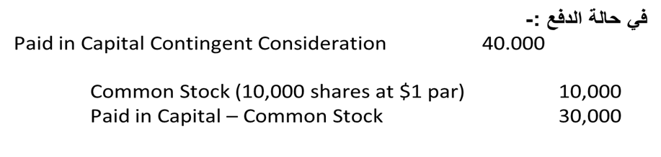
رابعا ً : المقابل المحتمل في عملية الاكتساب وتصنيفاته والمعالجة المحاسبية اللازمة له ‏:-‏

Slide 55
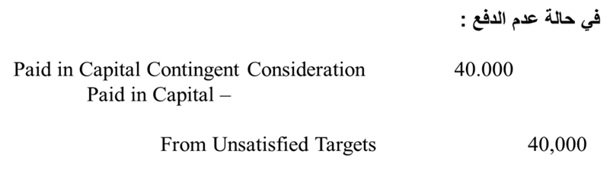
رابعا ً : المقابل المحتمل في عملية الاكتساب وتصنيفاته والمعالجة المحاسبية اللازمة له ‏:-‏
Contingent consideration classified as equity:‎
Illustration: P Company would not remeasure the paid in capital balance based on changes in the fair value of the ‎common stock. Suppose it became unlikely that the target would be met. P Company would make the following ‎entry:‎

